Slide 1
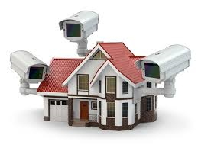
스마트 화재 및 방범 시스템 Smart fire and crime prevention System
2014156046 주민수
2013152042 한훈영
2013154005 김균호
지도교수 : 박정민 교수님

Slide 2
목차-INDEX-
01.설계 개요
02.시스템 구성도
03.시스템 수행 시나리오
04.개발 방법 및 개발 현황
05.개발 현황
06.업무 분담
07.수행 일정
08.필요 기술 및 참고 문헌

Slide 3
01.설계 개요
지난 발표의 지적 사항
→ 진행 속도가 느리다
지적사항에 대한 답변
→ 시간 투자를 늘려 진행량을 증가

Slide 4
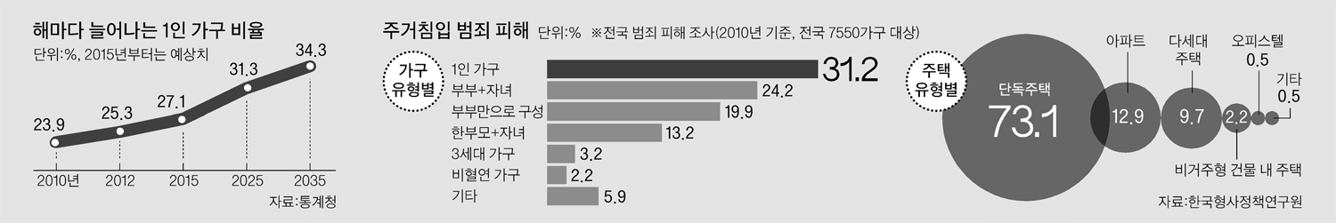
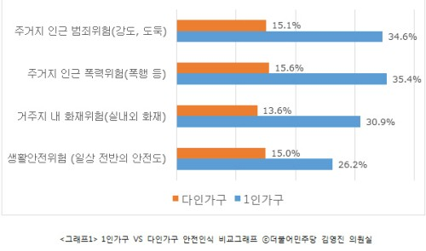
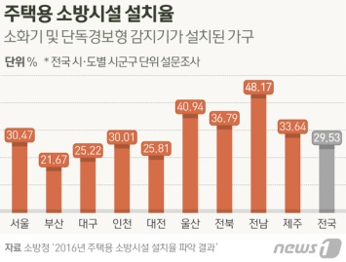
01.설계 개요
-개발 배경-
최근 비교적 보안이 취약한 1인 가구가 증가하면서 범죄의 대상이 되고 있다.
화재발생의 경우 초기 대처가 중요하지만 1인 가구의 경우, 화재의 위험도는 높지만 초기 대처가 상당히 취약하다.
이러한 문제점들이 있지만 기존의 방범 시스템은 가격이나 규모의 이유로 1인 가구에 적합하지 않다.

Slide 5
01.설계 개요
-개발 목표-
침입자 및 화재, 가스 누출 실시간 감지
→ 침입자 발생, 화재 발생, 가스누출의 상황이 발생 가능한 장소에 감지 센서를
이용한 감지기를 부착하여 발생 여부를 상시 대비
상황을 인지하는 카메라와 위험에 대처할 경보기
→ 상황 변화가 발생 시, 사용자에게 메시지를 보내고 카메라를 설치하여 상황을
인지하고 위험상황이라면 알람을 울려 대처
어플리케이션으로 보안 모드를 설정하고 원격으로 상황을 인지
→ 보안 모드를 on/off하고 카메라의 영상으로 원격으로 상황을 확인할 수 있는
스마트폰 어플리케이션
이러한 방범 시스템을 개발하여 범죄를 예방, 사고 발생률을 축소시킨다

Slide 6
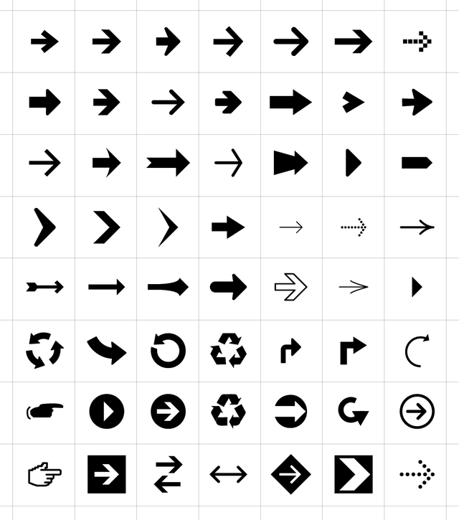
02.시스템 구성도
DB Server
Raspberry Pi
계정 DB 관리 모듈
Sensor
영상 저장 모듈
서버 통신 모듈
거리 센서 모듈
Main
상황발생
화재 센서 모듈
수치 분석 모듈
Streaming Server
가스 센서 모듈
스트리밍 모듈
상황 감지 모듈
Camera
카메라 모듈
RPi 통신 모듈
Application
영상 출력 모듈
모드 전환 모듈
알람 발생
RPi 통신 모듈(알람)
알람 모듈
App 통신 모듈
알림 모듈

Slide 7
02.시스템 구성도
Raspberry Pi 모듈
모듈명 | 정의
거리 센서 모듈 | 집 내 출입구에 설치하여 문, 창문 열림 여부 측정 모듈
화재 센서 모듈 | 실시간 불꽃 측정 모듈
가스 센서 모듈 | 실시간 가스 농도 측정 모듈
카메라 모듈 | 집안 내부 상황 실시간 촬영 모듈
수치 분석 모듈 | 거리, 화재, 가스 센서에서 받아온 값 계산 모듈(임계치 이상 여부 확인)
상황 감지 모듈 | 수치분석에서 나온 값에 따른 상황 판단 모듈
RPI 통신 모듈 | 라즈베리 파이 내에서 Wi-Fi를 이용한 서버 및 Application 통신 모듈 카메라 모듈로 받아온 영상을 스트리밍 서버 및 DB 서버에 전송하는 모듈 알람모듈로부터 받은 상황 발생 알림을 APP으로 전송하는 모듈
알람 모듈 | 애플리케이션으로 상황 발생 출력 모듈

Slide 8
02.시스템 구성도
서버 모듈
모듈명 | 정의
스트리밍 모듈 | 라즈베리파이 내 카메라 모듈로부터 받아온 영상 스트리밍 모듈
영상 저장 모듈 | 상황발생 시 해당 영상 별도 저장 및 관리 모듈
계정 DB 관리 모듈 | 사용자 정보 동기화 및 관리 모듈
서버 통신 모듈 | 서버와 App 통신 관리 모듈
App 모듈
모듈명 | 정의
App 통신 모듈 | 라즈베리 파이에 사용자 모드 값 전송 모듈
알림 모듈 | 사용자에게 상황 발생 알림 모듈
모드 전환 모듈 | 사용자의 선택을 통한 모드 전환 모듈
영상 출력 모듈 | 스트리밍 서버를 통해 라즈베리 파이를 통한 스트리밍 영상 출력 모듈

Slide 9
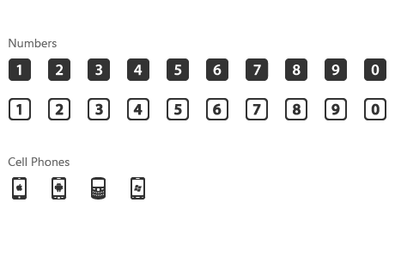











03. 시스템 수행 시나리오
사용자 메세지
상황 발생
DB서버
문열림 감지
Raspberry Pi
영상 촬영
스트리밍 서버
APP
화재 위험 감지
알람 발생

Slide 10
04.개발 환경 및 개발 방법
DB Server
-기본 윈도우 환경에서 php서버를 설치
-오라클의 mysql을 설치
Application
-phonegap 툴을 이용하여 하이브리드 웹 어플리케이션 구현
-드림위버를 이용하여 Application UI 개발
-Application 내에서 php파일을 통해 mysql접속
Streaming Server
-라즈베리카메라에 라즈비안을 설치
-라즈베리파이의 카메라와 연동되기 위한 mjpg관련패키지를 설치
-외부네트워크와 연결되도록 네트워크 환경을 세팅
-세팅된 ip주소를 Application의 페이지와 연결

Slide 11
05.개발 현황(1)
개발 완료한 기능
-웹서버 / DB서버 /스트리밍 서버 구축
-센서 및 수치분석 모듈
-라즈베리 카메라
-영상 및 사진 저장
-어플리케이션
개발할 기능
-스트리밍과 동시에 녹화 기능
-알람 기능
-Application 내에서 php파일을 통해 mysql접속
개발에서 제외할 기능
-장치간 와이파이 통신
-어플리케이션 사용자에게 푸쉬 알람

Slide 12
05.개발 현황(2)
-졸업작품 GitHub 주소-
→https://github.com/Kim-Gyunho/multi-design
-팀원별 GitHub ID-
→ 팀장 - 김균호 : Kim-Gyunho
→ 팀원 - 한훈영 : hun-Young
→ 팀원 - 주민수 : dltlads04

Slide 13
06.업무 분담
 | 주민수 | 김균호 | 한훈영
자료수집 | 필요 하드웨어 조사 | 필요 하드웨어 조사 스트리밍 서버 조사 | Application 기술 웹 서버 및 통신 기술
설계 | DB Server | Raspberry Pi | Application
구현 | 모듈 데이터 처리 수치 분석 모듈 상황 감지 모듈 | 스트리밍 서버 모듈 모듈 데이터 처리 영상 확인 모듈 영상 저장 모듈 | 웹 서버 및 DB 구현 Application 통신 모듈 Application 인터페이스
테스트 | Application 작동 및 제어 테스트 통합 테스트 및 유지보수

Slide 14
07.개발 일정
항목 | 추진 사항 | 11월 | 12월 | 1월 | 2월 | 3월 | 4월 | 5월 | 6월
제안서 작성 및 심사 | -요구사항 정의 -요구사항 명세
센서 테스트 | -문열림 센서 -화재 센서
서버 설계 | -웹 서버 -스트리밍 서버 -DB서버
어플리케이션 설계 | -UI 설계 -웹 서버 연결
모듈 총합 | -장치와 웹서버 통신 -장치와 DB서버 통신
종합 테스트 및 보완 | -통합 시험 -에러 검출
보고서 작성 및 제출 | -중간 보고서 작성 -데모 발표
발표 및 시연 | -최종 보고서 작성 -최종 시연

Slide 15
08.필요 기술 및 참고 문헌
-통계 자료-
1인 가구 통계 데이터
- 한국 형사 정책 연구원
- 지방자치데이터연구소
- 소방청 ‘2016년 주택용 소방 시설 설치율 파악 결과’
-참고 문헌-
1인 가구의 범죄 예방을 위한 스마트 지역범죄예방 서비스 애플리케이션 디자인
(오은후 저, ISSN : 2233-9205)
라즈베리 파이 프로그래밍 - 사이먼 몽크
모바일 웹 앱 개발하기 - Earle Castldine

Slide 16
END

